Slide 1

Vue周末班第一天

Slide 2
声明变量
  声明变量关键字
  var、let、const
  let 特性
  1.不允许重复声明
  2.不存在变量提升
  3.块级作用域 暂存死区（从块的开始到声明这段的区域）
  const特性
    1. 特性同let
    2. 声明一个只读的常量。一旦声明，常量的值就不能改变
  知识点：
  var声明的变量由函数划分作用域
  let声明的变量由代码块划分作用域

Slide 3
解构赋值
  ES6 允许按照一定模式，从数组和对象中提取值，对变量进行赋值，这被称为解构
  数组的解构赋值
  let [a,b] = [1,2]
  let [a,b，c=100] = [1,2] 默认值
  对象的解构赋值
  let {miaov,ketang} = {maiov:1,ketang:2}
  let {miaov=100,ketang} = {ketang:2} 默认值
  let {miaov:leo,ketang} = {ketang:2} 别名
  字符串的解构赋值
  函数参数的解构赋值

Slide 4
模板字符串
  模板字符串（template string）是增强版的字符串，用反引号（`）标识。
  在占位符 ${} 中写入表达式

Slide 5
箭头函数
        使用“箭头”（=>）定义函数。
        var f = v => v;
        箭头函数特性
        1. 函数体内的this值，绑定的定义时所在的作用域的this
        2. 不可以当作构造函数
        3. 不可以使用arguments对象

Slide 6
函数的扩展
        函数参数默认值
        给形参直接赋值
        注意：在函数体中，不能用let或const再次声明，否则会报错。
        rest参数
        rest 参数（形式为...变量名），用于获取函数的多余参数，放在数组中
        可取代arguments

Slide 7
对象的扩展
  简洁表示法
  变量名和属性名相同，可直接写入变量名
  函数可省略function关键字
  Object.assign()
  用户合并对象，将源对象的所有可枚举属性，复制到目标对象，这是一个浅复制方法

Slide 8
扩展运算符
  扩展运算符（spread）
  ...，
  数组的扩展
  将一个数组转为用逗号分隔的参数序列
  对象的扩展
  扩展运算符（...）用于取出参数对象的所有可遍历属性，
  拷到当前对象贝之中。

Slide 9
数组的方法
  ES5的方法
  map()、filter()、reduce()、every()、some()
  ES6的方法
    find()、findIndex()、

Slide 10
Vue介绍
  一套用于构建用户界面的渐进式框架
  Vue的特点
    1. 构建用户界面，只关注View层
  2. 简单易学，简洁、轻量、快速
  3. 渐进式框架
  框架VS库
    库，是一封装好的特定方法的集合，提供给开发者使用，库没有控制权，控制权在使用者手中
    代表：jQuery、underscore、util
    框架，框架顾名思义就是一套架构，会基于自身的特点向用户提供一套相当完整的解决方案，而且控制权的在框架本身，使用者要找框架所规定的某种规范进行开发
    代表：backbone、angular、vue

Slide 11
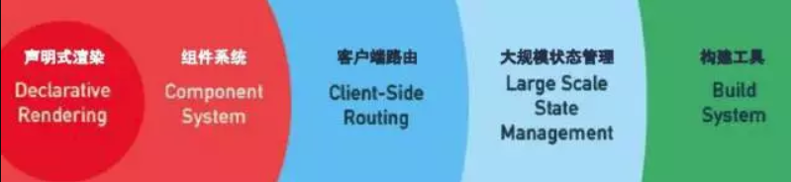
理解渐进式
  所谓的渐进式，可以一步一步、有阶段性的使用Vue，不是必在一开始把所有的东西都用上。
  1. 声明式的渲染（Declarative Rendering）
  2. 组件系统（Components System）
  3. 客户端路由器（vue-router）
  4. 大规模的状态管理(vuex)
  5. 构建工具（vue-cli）

Slide 12
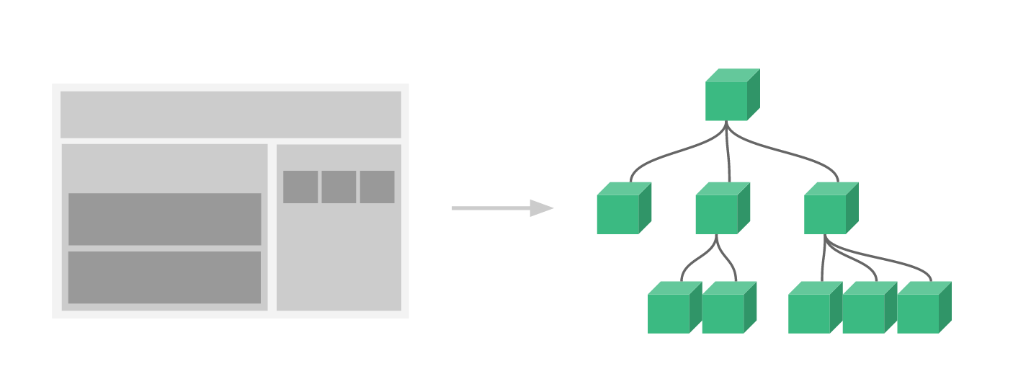
Vue的两个核心点
1. 响应式的数据绑定
当数据发生改变 -> 视图自动更新
忘记操作DOM这回事，而是专注于操作数据
2. 可组合的视图组件
  把视图按照功能，切分若干基本单元
  组件可以一级一级组合成整个应用，形成了倒置的组件树
  使用组件的好处：可维护、可重用、可测试

Slide 13
启动应用
  全局的构造函数
  new Vue({选项对象})
  选项对象
  告诉Vue你要做什么事情
  el: 告诉Vue管理的模板范围。 css selector || element
  data: 数据对象，会被实例代理，转成getter/setter形式。Object
  定义好的数据可以直接在模板中使用
  插值
  使用双大括号（“Mustache”语法）做文本插值
  可以写任意表达式
  属性名、条件运算符、数据方法调用

Slide 14
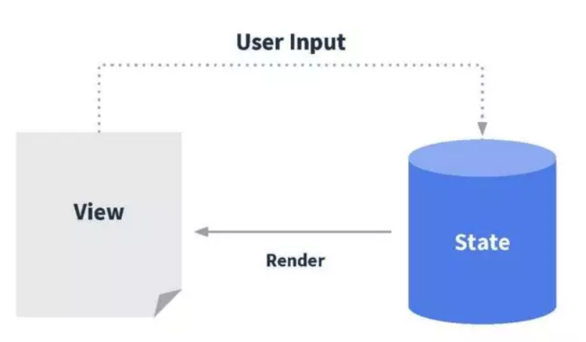
声明式渲染
  声明式
  只需要声明在哪里where 做什么what，而无需关心如何实现how
  命令式
  需要以具体代码表达在哪里where做什么what，如何实现how
  声明式渲染理解
  1. DOM状态只是数据状态的一个映射
  2. 所有的逻辑尽可能在状态的层面去进行
  3. 当状态改变了，view会被框架自动更新到合理的状态

Slide 15
指令directive
  理解指令
  1. 是一种特殊的自定义行间属性，以v-开头
  2. 将数据和DOM做关联，当表达式的值改变时，响应式地作用在视图
  3. 预期的值为javascript表达式
  指令初体验
  v-bind： 动态的绑定数据。简写为 :

Slide 16
指令学习
  v-text
  更新元素的 textContent，可代替{{}}
  v-html
    更新元素的 innerHTML
    不使用这个指令，插入的html结构不作为模板编译，作为文本显示
    不要插入不安全的html结构
  v-cloak
  隐藏未编译的 Mustache 标签直到实例准备完毕
  v-once
  只渲染一次，随后数据改变将不再重新渲染，视为静态内容，
  用于优化更新性能

Slide 17
列表渲染
  v-for
    作用：对一组数据循环生成对应的结构
    语法：
    循环数组：v-for=“item,index in arr”
    循环对象：v-for=“key,value,index in object”
  key值
  对渲染的列表的结构采用“就地复用”的策略，也就说当数据重新排列数据时，会复用已在页面渲染好的元素，不会移动 DOM 元素来匹配数据项的顺序，这种模式是高效的，改变现有位置的结构的数据即可
  需要提供一个key值，以便它能跟踪每个节点的身份，从而重用和重新排序现有元素

Slide 18
条件判断
  v-if
    根据表达式的值的真假条件渲染元素和移出元素
  v-show
  根据表达式的值的真假条件，切换元素的 CSS 属性 display属性
    初始页面根据条件判断是否要渲染某一块的模板，使用v-if
    频繁的切换模板的显示隐藏，使用v-show

Slide 19
事件系统
  v-on
  可以用 v-on 指令监听 DOM 事件
  简写为@
  事件处理函数
  事件处理函数写在methods中
  在模板中不传参，只写上函数名字，函数第一个参数是事件处理函数
  在模板中传参，需要手动在模板中使用$event传入事件对象
  事件处理函数中的this都指向实例
  事件修饰符
  方法只有纯粹的数据逻辑，而不是去处理 DOM 事件细节。
  语法：v-on:事件名.修饰符=”事件处理函数”
  .stop、.prevent、.capture、.self、.once
  按键修饰符.enter、.tab、.delete 、.esc、.space、
  .up、.down、.left、.right

Slide 20
双向数据绑定
  Vue将数据对象和DOM进行绑定，彼此之间互相产生影响，
  数据的改变会引起DOM的改变
  DOM的改变也会引起数据的变化
  可交互的表单元素
    input（text、checkbox、radio）
    textarea
    select
  v-model
  在表单元素上创建双向数据绑定
  会根据控件类型自动选取正确的方法来更新元素交互的值
  负责监听用户的输入事件以更新数据
  注意： 会忽略所有表单元素的 value、checked、selected 特性的初始值
  将 Vue 实例的数据作为数据来源
  需要在数据对象中声明初始值

Slide 21
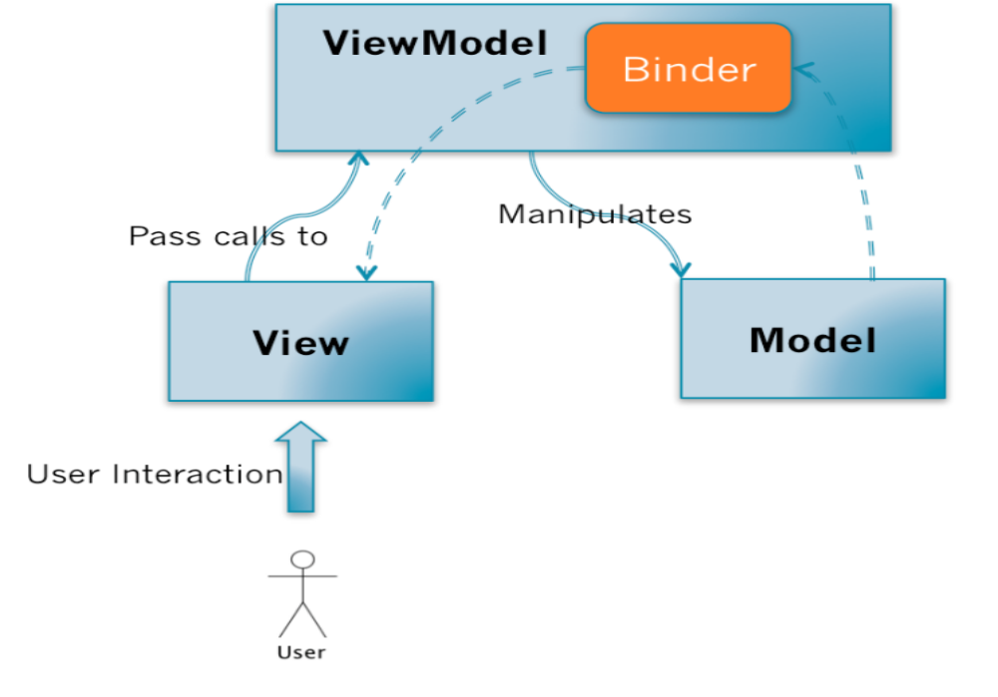
双向数据绑定示意

Slide 22
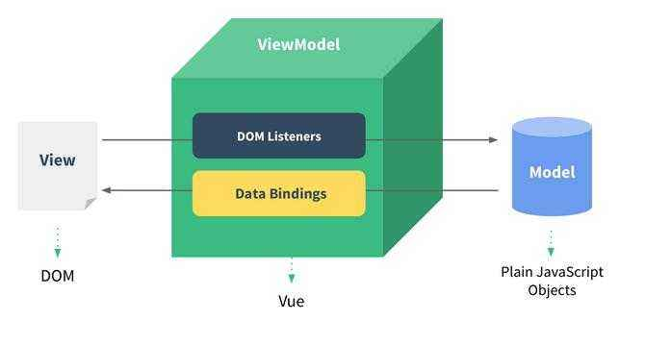
MVVM模式
M： Model 数据
V: view 视图
vm: view-Model 视图模型

Slide 23
响应式原理
  把一个普通的 JavaScript 对象传给 Vue 实例的 data 选项
  Vue 将遍历此对象所有的属性，并使用 Object.defineProperty 把这些属性全部转为 getter/setter
  Vue内部会对数据进行劫持操作，进而追踪依赖，在属性被访问和修改时通知变化

Slide 24
Object.defineProperty
  作用：直接在一个对象上定义一个新属性，或者修改一个对象的现有属性
  语法：Object.defineProperty(obj, prop, descriptor)
  参数： obj 要在其上定义属性的对象 prop要定义或修改的属性的名称
  descriptor将被定义或修改的属性描述符
  数据描述
  configurable 是否可以删除目标属性。默认为false
  enumerable 此属性是否可以被枚举。默认为false
  value 该属性对应的值，默认为 undefined
  writable 属性的值是否可以被重写。默认为false
  存取器描述
  getter 是一种获得属性值的方法
  setter是一种设置属性值的方法。
  可以写configurable 、enumerable
  不能写value writable

Slide 25
响应的数据变化
  data对象中的数据都会被转换为getter/setter，所以当数据发生变化时，自动更新在页面中
  如果没有定义某个属性，那么就不能检测属性的变化
  Vue.set( target, key, value )
  设置对象的属性。如果对象是响应式的，确保属性被创建后也是响应式的，同时触发视图更新。这个方法主要用于避开 Vue 不能检测属性被添加的限制
  vm.$set( target, key, value )
  实例上的方法
  替换对象
  Object.assign()
  注意：注意对象不能是 Vue 实例，或者 Vue 实例的根数据对象

Slide 26
数组的变异方法
  提供了观察数组的变异方法，使用这些方法将会触发视图更新
  push()、pop()、shift()、unshift()、splice()、sort()、reverse()
  不能触发视图更新
  利用索引直接设置一个项时
  修改数组的长度时

Slide 27
计算属性
  计算属性定义在computed中，它不是方法，属性的值是函数的返回值。
  把对处理数据的逻辑抽离在计算属性中，使得模板更加轻量易读
  计算属性的值会被缓存，并根据依赖的数据变化而重新计算
  计算属性的使用
  取值
  触发get函数，默认设置的函数
  赋值
  触发set函数

Slide 28
watch观察
  利用watch观察 Vue 实例上的数据变动，键是需要观察的表达式，值是对应回调函数
  回调函数会接受两个参数：
  newValue：变化的最新值
  oldValue：变化之前的值
  深度监控
  handler(){}
  deep:true
  可以在里面写任意的异步操作

Slide 29
methods观察
  定义一些方法，将被混入到 Vue 实例中
  使用method
  可以直接通过 VM 实例访问这些方法，
  或者在指令表达式中使用
  方法中的 this 自动绑定为 Vue 实例

